Slide 1


KHỞI ĐỘNG

Slide 2






GIÚP SÓC VỀ NHÀ

Slide 3



3 200 + 700 = ?
A. 3 600
B. 3 900
C. 3 800

Slide 4
5 000 + 5000 = ?
A. 1000
B. 5 500
C. 10 000

Slide 5
Kết quả của phép trừ dưới đây là:
865
294
A. 671
B. 571
C. 651

Slide 6



C:\Users\ADMIN\Desktop\
(Tiết 1 – trang 41)

Slide 7





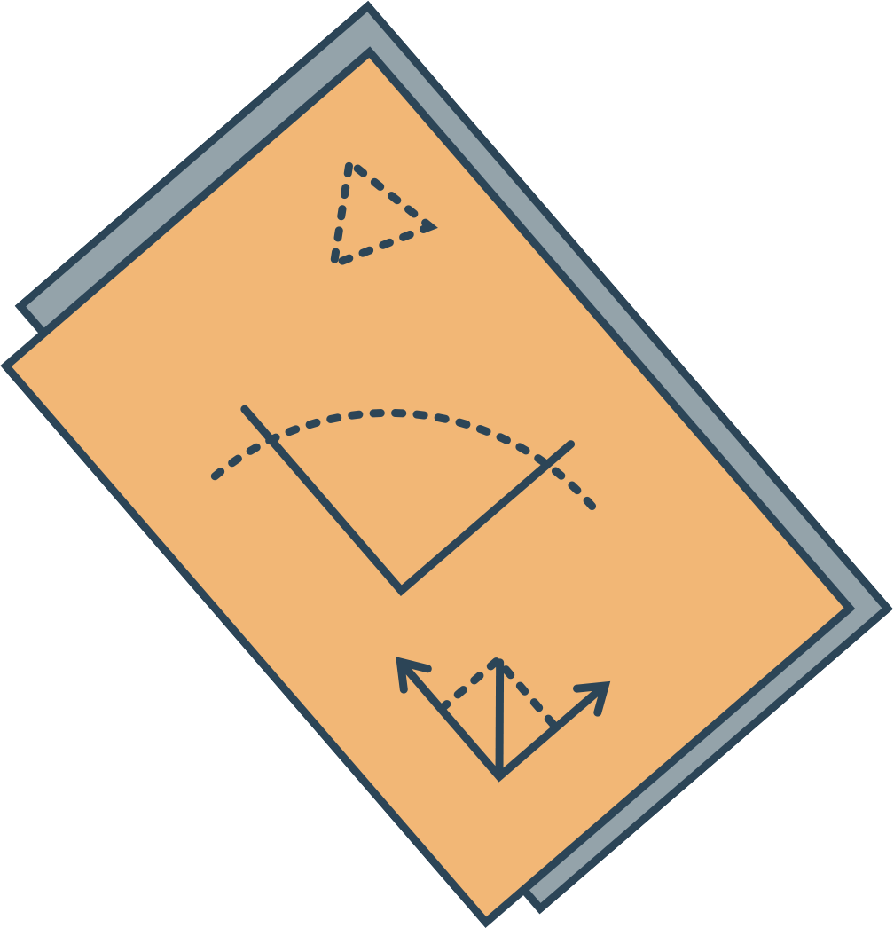
- Thực hiện được phép trừ các số có đến bốn chữ số (có nhớ không quá hai lượt và không liên tiếp).
- Vận dụng giải các bài toán thực tế liên quan đến phép trừ các số có đến bốn chữ số.

Slide 8


Slide 9


Quê tớ có đỉnh núi Chư Yang Lăk cao 1 634 m.
Quê tớ có đỉnh núi Phan-xi-păng cao 3 143 m.
Đỉnh núi nào cao hơn và cao hơn bao nhiêu mét nhỉ?

Slide 10
3 143 – 1 634 = ?
3 không trừ được 4, lấy 13 trừ 4 bằng 9, viết 9 nhớ 1.
3
1
4
3
–
1
4 trừ 1 bằng 3, 3 trừ 3 bằng 0, viết 0.
1
6
3
1
4
1 không trừ được 6, lấy 11 trừ 6 bằng 5, viết 5 nhớ 1.
1
5
0
9
3 trừ 1 bằng 2, 2 trừ 1 bằng 1, viết 1.
3 143 – 1 634 = 1 509

Slide 11


- Khi thực hiện phép trừ ta làm như thế nào?
- Thực hiện phép tính theo thứ tự nào?

Slide 12


Khi thực hiện phép trừ các số ta thực hiện 2 bước:
Bước 2
Tính (trừ theo thứ tự từ phải sang trái)
Đặt tính (viết số bị trừ ở trên viết số trừ ở dưới, sao cho các chữ số ở cùng một hàng viết thẳng cột với nhau, viết dấu trừ giữa hai số, gạch ngang thay cho dấu bằng)
Bước 1

Slide 13


Slide 14
1
Tính.
5
2
7
4
7
6
6
8
2
3
8
4
6
7
2
9
–
–
–
–
2
9
2
8
5
8
0
9
8
2
7
4
3

Slide 15
1
Tính.
5
2
7
4
7
6
6
8
2
3
8
4
6
7
2
9
–
–
–
–
2
9
2
8
5
8
0
9
8
2
7
4
3
2
3
4
6
1
8
5
9
1
5
5
7
6
6
8
6

Slide 16

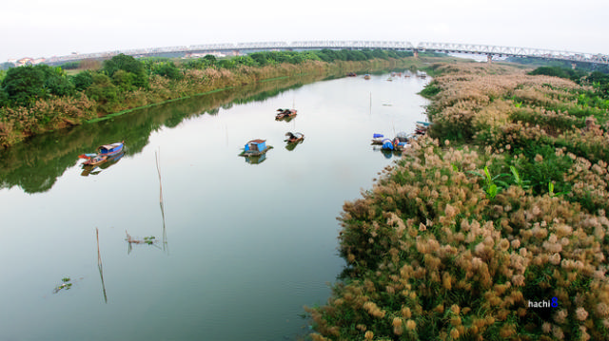
2
Đặt tính rồi tính.
4 291 – 3 864
8 380 – 6 425
6 635 – 807

Slide 17
2
Đặt tính rồi tính.
4 291 – 3 864
8 380 – 6 425
6 635 – 807
4
2
9
1
8
3
8
0
6
6
3
5
–
–
–
3
8
6
4
6
4
2
5
8
0
7
0
4
2
7
1
9
5
5
5
8
2
8

Slide 18
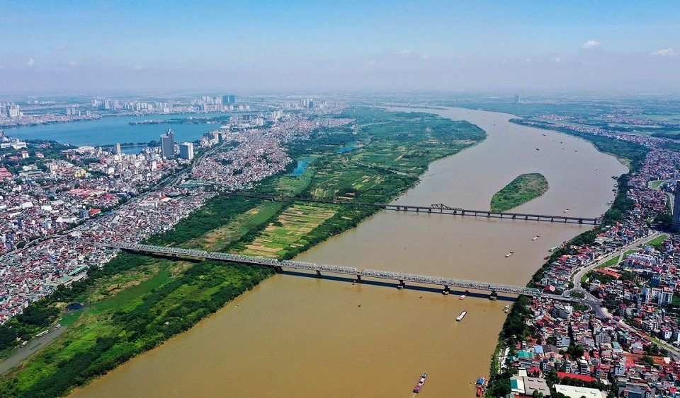
3
Sông Nin là sông dài nhất thế giới với chiều dài 6 650 km. Sông Hồng dài 1 149 km. Hỏi sông Nin dài hơn sông Hồng bao nhiêu ki-lô-mét?
sông Nin
sông Hồng

Slide 19
3
Sông Nin là sông dài nhất thế giới với chiều dài 6 650 km. Sông Hồng dài 1 149 km. Hỏi sông Nin dài hơn sông Hồng bao nhiêu ki-lô-mét?
Tóm tắt
Sông Nin:
6 650 km
Sông Hồng:
1 149 km
Sông Nin dài hơn sông Hồng:
... km?

Slide 20
3
Tóm tắt
Sông Nin:
6 650 km
Sông Hồng:
1 149 km
Sông Nin dài hơn sông Hồng:
... km?
Bài giải
Sông Nin dài hơn sông Hồng số ki-lô-mét là:
5 501
6 650 – 1 149 = ? (km)
Đáp số:
5 501 km

Slide 21
- Thực hiện được phép trừ các số có đến bốn chữ số (có nhớ không quá hai lượt và không liên tiếp).
- Vận dụng giải các bài toán thực tế liên quan đến phép trừ các số có đến bốn chữ số.

Slide 22

Ôn lại cách thực hiện phép trừ các số có đến bốn chữ số
Chuẩn bị bài sau: Bài 55 (tiết 2)

Slide 23


